Slide 1
Fototerapie
Fyzioterapie
Fsps, muni Klára šoltés mertová

Slide 2
osnova
Elektromagnetické záření
Světelné spektrum
Fototerapie nepolarizovaným zářením – IR, viditelná část,UV
Fototerapie polarizovaným zářením – LASER
  Zdroje
  Účinky
  Indikace a kontraindikace

Slide 3
Fototerapie
Je léčba elektromagnetickým zářením, která využívá účinků energie fotonů.
Světelné záření ovlivňuje živé buňky.
Závislost mezi vlnovou délkou a odpovědí organismu.
Nesporné biologické a psychické účinky.

Slide 4
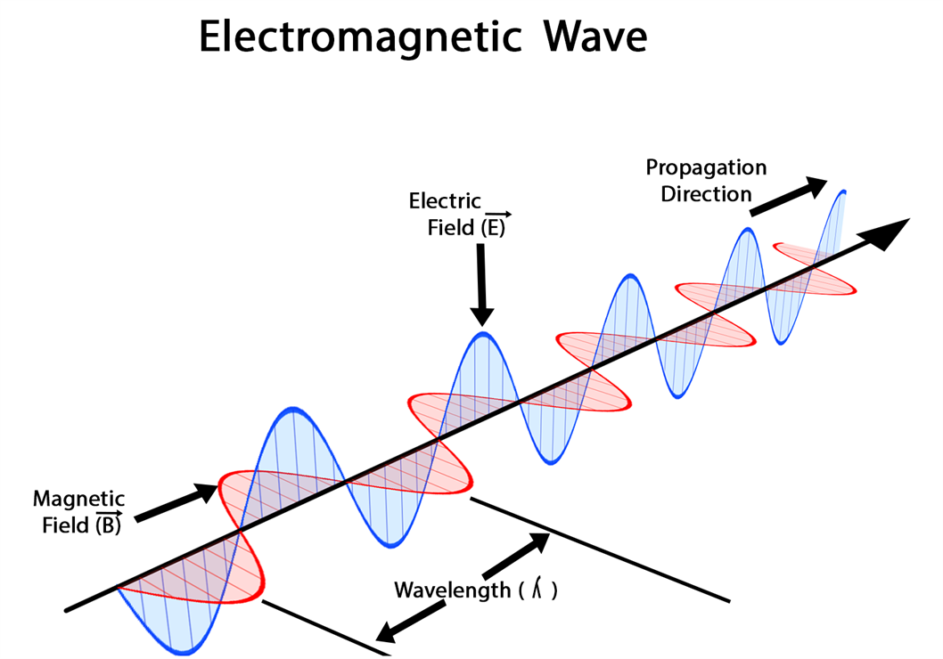
Elektromagnetické záření EMZ
Světlo - viditelné záření, které je součástí viditelného spektra.
Vykazuje charakteristické fyzikální vlastnosti.

Slide 5
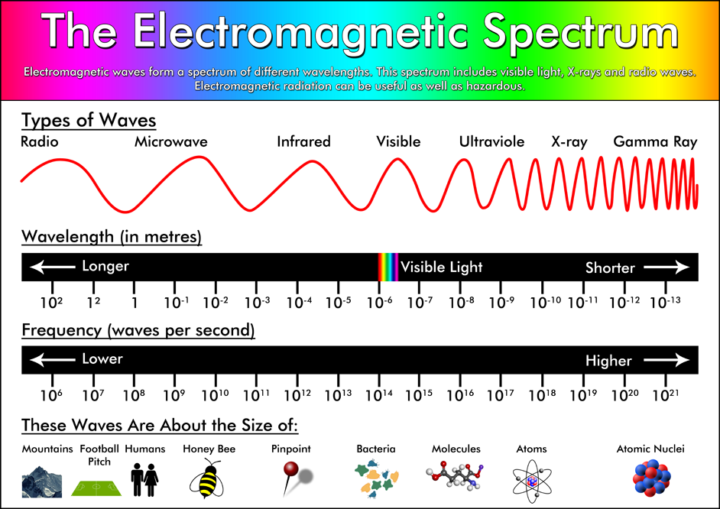

Slide 6
Dělení fototerapie podle Poděbradského
Fototerapie polarizovaným zářením
nepolarizovaným zářením
Fototerapie podle použité vlnové délky
UV zářením
viditelným světlem
infračerveným zářením

Slide 7
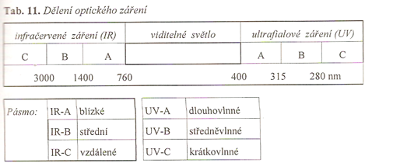
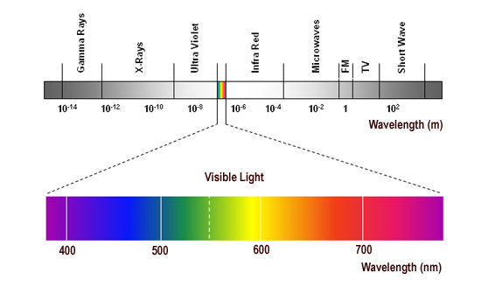
Světelné spektrum

Slide 8
Ultrafialové záření
UVA (315 – 400 nm)
  Přímá pigmentace, bez předchozího erytému
UVB (315 – 280 nm)
  Vyvolává erytém (2 typy dle 2 vlnových délek) a následně nepřímou pigmentaci
UVC (pod 280 nm)
  Karcinogenní
  Využití v germicidních zářičích – baktericidní účinky.
  Podílí se na vzniku ozónu.

Slide 9
Faktory ovlivňující účinnost světla:
E fotonu = 1,602 . 10-9 J, liší se dle vlnové délky
intenzita záření = množství E dopadající na jednotku plochy kolmou na paprsek záření (W/cm2)
délka ozáření
velikost ozařované plochy
absorpční schopnosti tkání
reaktivita organizmu

Slide 10
Léčba nepolarizovaným zářením: Ultrafialové záření
Pozitivní účinky - ohraničený erytém
- pigmentace
- tvorba vitamínu D
- proteolytická aktivita enzymů
- zvyšuje se obranyschopnost
Negativní účinky - karcinogenní účinky
- zvýšení žaludeční acidity

Slide 11
Relativní hloubka průniku
dosud není exaktně vyřešena
Čím má elektromagnetické záření menší vlnovou délku, tím hlouběji proniká.
V r. 1906 citovaná opačná vyjádření

Slide 12
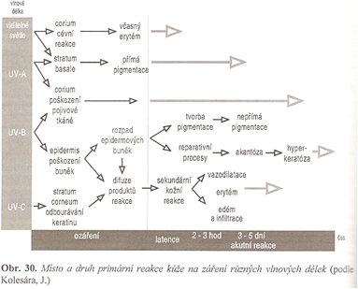
UV záření

Slide 13
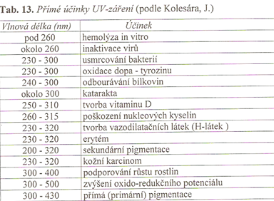
Účinky UV záření

Slide 14
Zdroje UV záření:
slunce
rtuťová vysokotlaká/nízkotlaká výbojka
vodíkové a deuteriové výbojky (používané ve výzkumu)
xenonové lampy (výbojky)
některé lasery
další umělé zdroje...

Slide 15
Indikace Kontraindikace
kožní choroby
prevence rachitidy
snížená výkonnost, únavnost
druhotná anémie
osteomalacie, osteopenie, osteoporóza
neuritidy a neuralgie
rhinitis vasomotorica, pollinosa, AB
fotoalergie
sluneční ekzém
porfyrie (pcha metabolismu červených krvinek)
lupus erythematodes
akutní infekční onemocnění
vředová choroba
stavy po předcházející rtg
ataka polyartritidy
UVC záření

Slide 16
Aplikace
neozařované části chráníme látkou nebo papírem
vhodná doba pro ozařování v praxi od 30 s až po 10 minut, step 1 minuta
políčková metoda
první dávka trojnásobek prahové erytémové dávky
každá další aplikace doba ozáření×1,3
celkový počet ozáření 8-15, 2krát až 3krát týdně
ozařovat se může až po vymizení erytému z předchozího ozáření

Slide 17
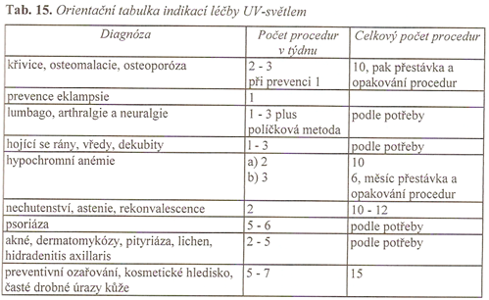
Dávkování UV záření

Slide 18
Léčba nepolarizovaným zářením: Infračervené záření
IR A 760 – 1400 nm
  Součástí spektra slunečního záření
  Min. absorbce vodou, prochází sklem, odraz od epidermis 20%-40%
  Umělé zdroje solux s vysokožhavenou wolframovou žárovkou
IR B 1400 – 3000 nm
  Dobře absorbováno vodou, prochází sklem
  Povrchové ohřívání, odraz od epidermis 10%-20%
  Zdroje: emitovány různými žárovkami a výbojkami
IR C nad 3000 nm
  Emitováno z topných a horkých těles
  Absorbováno sklem i vodou

Slide 19
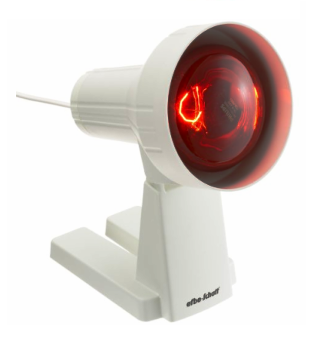
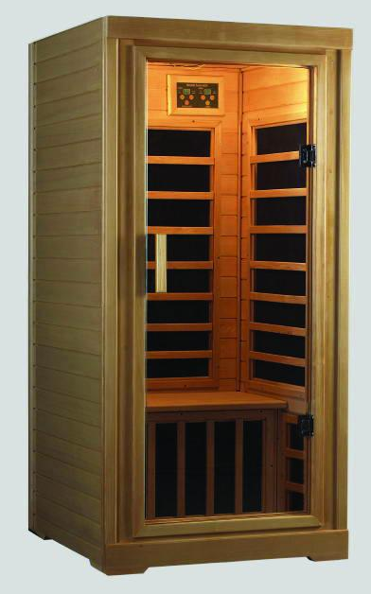
Zdroje IR záření
Slunce
Vysokožhavené žárovky (solux)
Obyčejné žárovky
Aquasol
Žárovkové tunely
Teplomet

Slide 20
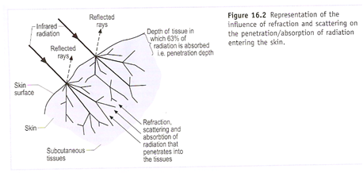
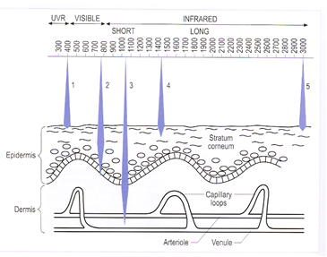
Pronikavost IR záření
Hloubka průniku závisí na vlnové délce
červené/modré filtry

Slide 21
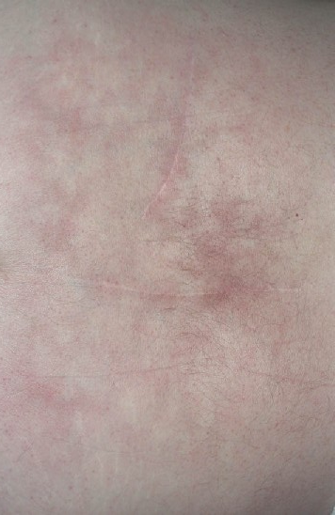
Účinky IR záření
Hlavní účinek je tepelný!
Kapilární hyperémie
Reflexní vazodilitace
Tepelný erytém vypadající jako difúzní červené skvrny
Permeabilita kapilár
Diapedéza leukocytů
Resorbce exsudátu a transsudátu

Slide 22
Aplikace IR
Rozhodující pro účinek má vlnová délka, doba aplikace a vzdálenost mezi zdrojem záření a tělesným povrchem.
IR A aplikujeme vsedě/vleže, IR B výhradně vleže!
Délka aplikace se řídí podle – diagnózy, stadia, typu záření a požadovaného účinku.
Solux – vzdálenost 20 cm, 1– 8 min., zvyšujeme formou stepu.
IR B zářič 10 - 20 min. při vzdálenosti 100 cm, step pouze zřídka.

Slide 23
Viditelné záření - Helioterapie
V balneoterapii a klimatoterapii
Terapie pomocí části optického spektra 400 – 760 nm
Audiovizuální stimulace
Fotokolor terapie
Biolampa

Slide 24
Účinky helioterapie
Ovlivnění periodicity životních funkcí
Psychovegetativní vlivy
Tepelné účinky
Podpora reparativních procesů a resorpce
Sedativní a analgetické
Fotochemické

Slide 25
Laser
Light Amplification by Stimulated Emission of Radiation
(zesilování světla prostřednictvím stimulované emise záření)
Pracují v oblasti IR i viditelného světla.

Slide 26
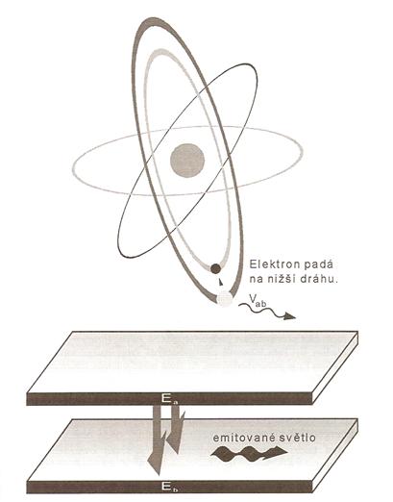
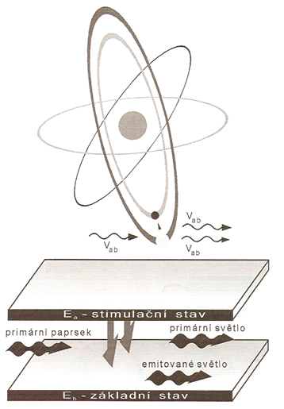
Fyzikální princip
Spotnánní emise
Stimulovaná emise

Slide 27

Specifické vlastnosti LASERU
Monochromatické
Polarizované
Koherentní
Nondivergentní
Vysoká hustota energie
Po průchodu tkání některé vlastnosti zanikají! Zachovány jsou FREKVENCE a MONOCHROMATIČNOST

Slide 28
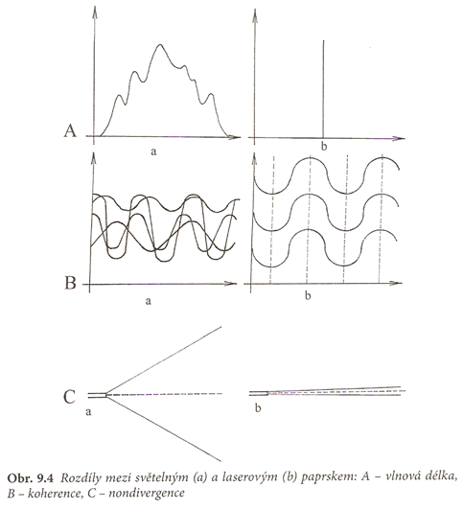
Rozdíly mezi světelným a laserovým paprskem

Slide 29
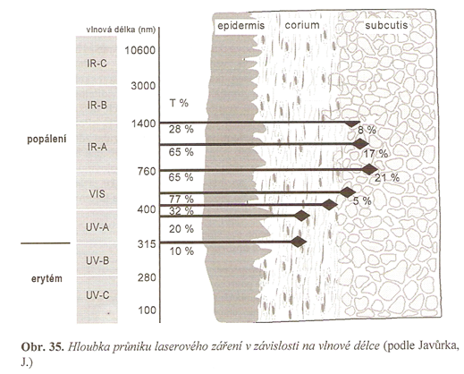
Hloubka průniku

Slide 30
Přístroje pro LASER terapii
Plynové - malý rozptyl energie
Polovodičové – lasery pevné fáze
Sondy pro bodová ozařování
Scanner – hlavice přejíždí nad zvolenou plochou
Cluster – laserová sprcha

Slide 31
Účinky
Fotochemický – biochemické rce po absorbci záření (viz dále);
termický - místní zvýšení teploty tkání v závislosti na vln. délce, E a režimu, max. o 0,5 – 1°C;
biostimulační - „přímý trofotropní“, dodání E bkám v E deficitu chromatofory v mitochondriích do obnovy jejich krevního zásobení, také aktivace tvorby kolagenu (pevnost v tahu), novotvorba cév, regenerace bb v mitóze v ozářené tkáni;
analgetický - uvolnění endorfinů, protizánětlivý účinek, stimulace resorpce edému a normalizace lokálního pH, svalová relaxace a zlepšení mikrocirkulace, uvolnění serotoninu a endogenních opiátů po zvýšení prahu dráždění na cholinergních synapsích;
protizánětlivý - aktivace monocytů a makrofágů zvýšenou fagocytózou a proliferací lymfocytů, pokles prostaglandinu E2, urychlení hojivého procesu přeměnou fibroblastů na myofibroblasty;
termický - místní zvýšení teploty tkání v závislosti na vln. délce, E a režimu, max. o 0,5 – 1°C.

Slide 32
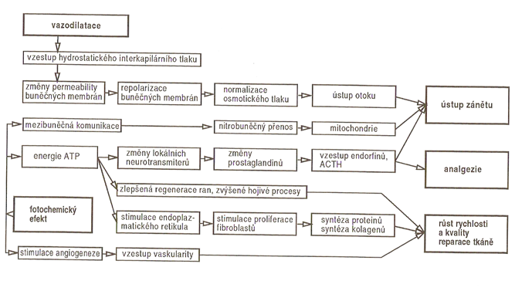

Slide 33

Parametry a aplikace
Velikost ozařované plochy
Metoda aplikace
Režim (pulzní x kontinuální)
Frekvence
Procedury i několikrát denně
délka kúry
(2-3 dny primární hojení jizev – několik měsíců u popálenin).

Slide 34
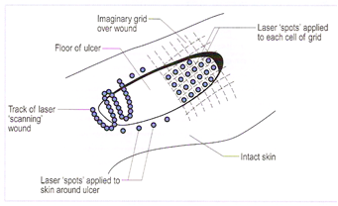
Aplikační technika
Očištění místa aplikace
Bezpečnostní brýle
Aplikace bodová
Aplikace plošná
Vzdálenost hlavice od místa aplikace

Slide 35
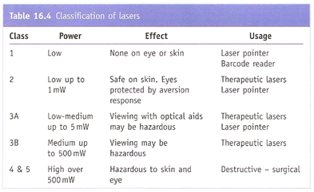
Bezpečnostní třídy laserů

Slide 36
Indikace: Kontraindikace:
dermatologická onemocnění;
revmatická onemocnění;
úponové bolesti, ovlivnění reflexních změn;
degenerativní oneocnění kloubů;
posttraumatické stavy;
onemocnění krevního oběhu;
onemocnění, u který je indikována léčba akupunkturou.
oblast oka;
ozařování malignit;
Prekancerózy;
Záchvatovité a hořečnaté onemocnění;
dysfunkce štítné žlázy a nadledvin, ozařování žláz s vnitřní sekrecí;
varixy;
období 6 mesíců po ukončení radioterapeutické dávky;
ozařování břicha v těhotenství a při menstruaci.

Slide 37
Doporučená literatura
PODĚBRADSKÝ, Jiří a Radana PODĚBRADSKÁ. Fyzikální terapie: manuál a algoritmy. Praha: Grada, 2009. ISBN 978-80-247-2899-5.
CAPKO, Ján a Radana PODĚBRADSKÁ. Základy fyziatrické léčby: manuál a algoritmy. Praha: Grada, 1998. ISBN 80-716-9341-3.
ROBERTSON, Val. Electrotherapy explained: principles and practice. 4th ed. Edinburgh: Butterworth-Heinemann, 2006. ISBN 978-0-7506-8843-7.

Slide 38
Použitá literatura a obrázky
Fyzikální terapie A, B – Mgr. J. Urban, UP Olomouc, 2019 prezentace a přednášky
Vyskotová, J. Fyzikální terapie a balneologie 1. Průvodce audio oporou. 2014.
Vyskotová, J. Fyzikální terapie a balneologie 2. Průvodce audio oporou. 2014.
PODĚBRADSKÝ, Jiří a Radana PODĚBRADSKÁ. Fyzikální terapie: manuál a algoritmy. Praha: Grada, 2009. ISBN 978-80-247-2899-5.
CAPKO, Ján a Radana PODĚBRADSKÁ. Základy fyziatrické léčby: manuál a algoritmy. Praha: Grada, 1998. ISBN 80-716-9341-3.
Prezentace Mgr. Dagmar Moc Králová, Ph.D.
Přednášky Mgr. J. Urban, Olomouc, 2019.

